Slide 1
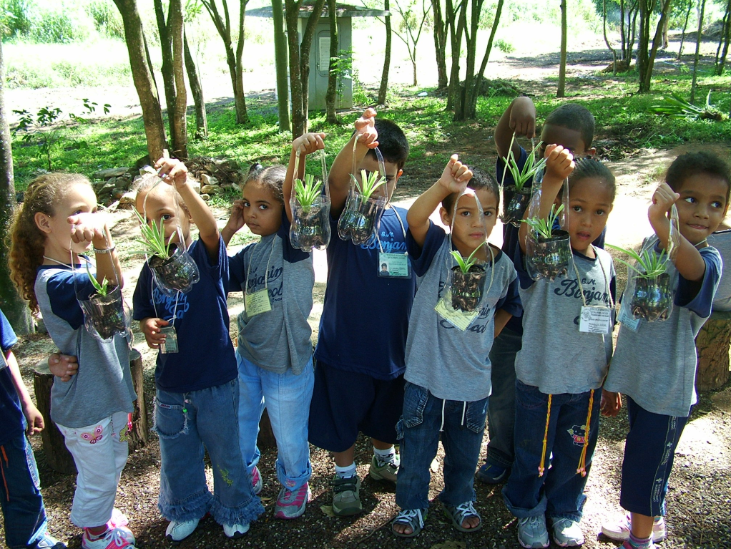
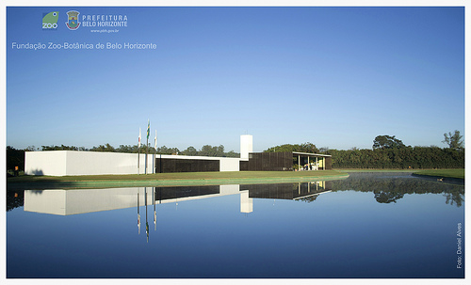
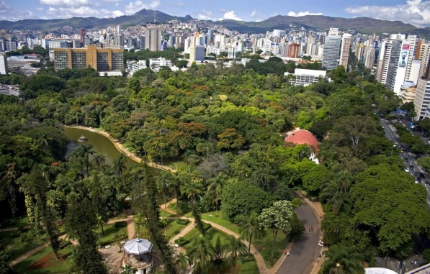
Oficina de Plantar
&
Projeto Escolas nos Parques de BH
Diretoria de Gestão e Educação Ambiental
Gerência de Educação Ambiental

Slide 2
Fundação de Parques Municipais
Fundação Zoobotânica
Parques
CEVAEs
Cemitérios
Jardim Zoológico
Jardim Botânico
Aquário
Fundação de Parques Municipais e Zoobotânica
Gerência de Educação Ambiental

Slide 3
Jardim Botânico

Slide 4
Oficina de Plantar
Estimular nas pessoas a vontade de plantar e cuidar das plantas como seres vivos dos quais depende a qualidade de vida e a sobrevivência do Planeta.
Apresentar o processo de cultivo de plantas no Jardim Botânico e a sua importância para a melhoria do ambiente da cidade e para a conservação da natureza.

Slide 5
Oficina de Plantar

Slide 6
Oficina de Plantar
Atividades:
Plantas;
Processo de cultivo no Jardim Botânico ;
Apresentação dos principais insumos, ferramentas e técnicas utilizadas no Jardim Botânico para o cultivo das plantas;
Compostagem da matéria orgânica e minhocário;
Plantio de mudas em garrafa PET ou caixas Tetrapak.
Plantar BH

Slide 7
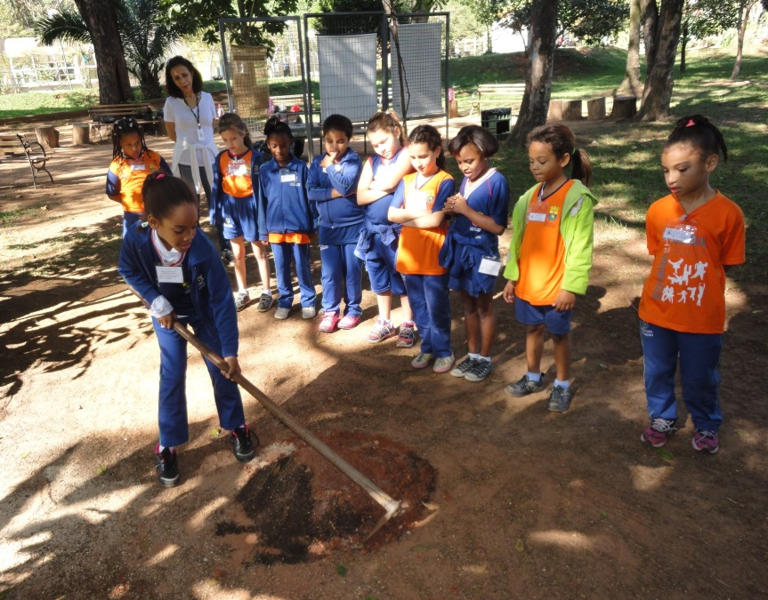

Slide 8
Oficina de Plantar
ATIVIDADE GRATUITA
Dias de Visitas: Quinta-feira (quinzenalmente)
Horário: 9h às 11h ou 14h às 16h
Endereço: Portaria II – Serrano: Av. Antônio Francisco Lisboa, 2.600
Local: Ponto de Encontro (próximo ao lago de plantas aquáticas e estufa da Caatinga);
Número de Visitantes: 40 visitantes, sendo 38 estudantes, 1 monitor e 1 professor;
Faixa etária: 7-12 anos
Agendamentos: exclusivamente através do Projeto EcoEscola através do email ncma@pbh.gov.br

Slide 9
Oficina de Plantar
Cronograma 1º semestre de 2018
Mês | Quintas-feiras
Abril | 12 e 26
Maio | 10 e 24
Junho | 14 e 28
Horários:
9h às 11h
ou
14h às 16h

Slide 10
Oficina de Plantar
Informações gerais para a o dia da visita da escola
Traga boné, protetor solar e garrafinha para colocar água. Usar repelentes e sapatos confortáveis!
Não esquecer de trazer no dia da Oficina os vasos de garrafas pet ou de caixinhas de leite/suco, que servirão para transportar as mudas plantadas;
A escola deverá contactar o parceiro para acertar demais detalhes da visita;
É obrigatória a apresentação do cartão de vacina na Portaria da Zoobotânica.

Slide 11
A escola deverá elaborar um ofício endereçado à Gerência de Educação Ambiental da FPMZB, devidamente assinado pelo diretor ou coordenador do Programa EcoEscola, constando o nome de todos os alunos, professor, monitor, motorista e outros funcionários que participarão da visita à Zoobotânica.
Deverá ser anexada a este ofício a cópia de duas partes do cartão de vacina (página inicial de identificação da pessoa e a parte que comprove a imunização contra febre amarela há pelo menos 10 dias) de todas as pessoas envolvidas.
Esses documentos deverão ser entregues na Portaria do Bairro Serrano no dia da visita.
No dia da visita os porteiros irão conferir se o número de alunos presentes no ônibus corresponde ao documento elaborado pela escola.
Vale ressaltar que não será autorizada a entrada na falta do documento ou pessoas, cujo nome não constar na listagem.

Slide 12
Parques

Slide 13
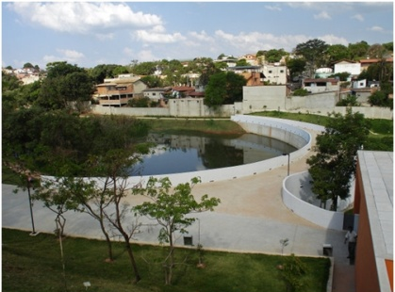
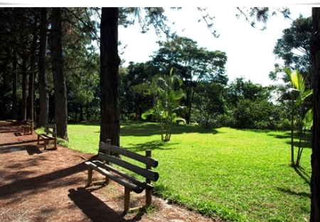
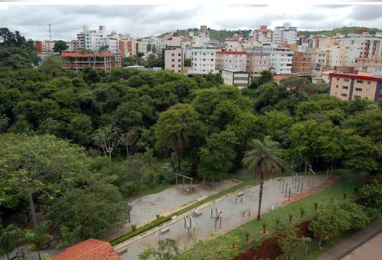
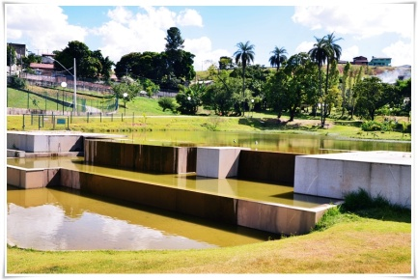
Projeto Escolas nos Parques de BH
Parque Ecológico da Pampulha
Parque Ecológico Primeiro de Maio
Parque Municipal Américo Renné Giannetti
Parque Municipal Jacques Cousteau
Parque Municipal Ursulina De Andrade Mello
Parque Municipal Fazenda Lagoa Do Nado
Parque Nossa Senhora Da Piedade

Slide 14
Projeto Escolas nos Parques de BH
Objetivo:
Proporcionar aos alunos de escolas municipais de Belo Horizonte a oportunidade de conhecer os parques municipais da cidade sob um olhar voltado para os serviços ambientais que estas áreas verdes prestam para o município e seus cidadãos, despertando a consciência sobre a sua importância local, regional e global e o seu uso responsável destes espaços.

Slide 15
Projeto Escolas nos Parques de BH
Serviços ambientais são os serviços que a natureza fornece ao homem e que são indispensáveis à sua sobrevivência, estando associados à qualidade de vida e bem estar da sociedade.
Alguns exemplos:
Controle da erosão
Polinização
Dispersão de sementes
Fertilização do solo pelas fezes de animais
Decomposição de animais e plantas por microrganismos
Regulação do clima e microclima
Proteção de cursos d’água

Slide 16
Projeto Escolas nos Parques de BH
Objetivos específicos:
Ao final da visita espera-se que os alunos sejam capazes de:
Reconhecer membros da fauna e flora nativas de Belo Horizonte;
Compreender algumas relações entre a fauna e a flora;
Reconhecer os parques como áreas não somente para o lazer, mas para a preservação da fauna, flora, solo e recursos hídricos e manutenção da qualidade ambiental;
Perceber a influência de áreas verdes no microclima da cidade;
- Enumerar serviços ambientais prestados à cidade e seus cidadãos pelos parques municipais através de sua flora, fauna, solo e recursos hídricos.

Slide 17
Projeto Escolas nos Parques de BH
Trilhas
Jogos
Oficinas

Slide 18
Projeto Escolas nos Parques de BH
Conteúdos a serem trabalhados durante as visitas:
Fauna e flora presentes nos parques de Belo Horizonte;
Relações ecológicas entre a fauna e a flora presentes nos parques;
Serviços ambientais prestados pela flora;
Serviços ambientais prestados pela fauna;
Os solos e sua preservação;
Recursos hídricos e sua preservação;
O papel dos parques na preservação da flora, fauna, recursos hídricos e do solo e sua influência no microclima da cidade;
- Serviços ambientais que os parques prestam para a cidade e seus cidadãos.

Slide 19
Projeto Escolas nos Parques de BH
 | DATA | Unidade da FPMZB | Endereço
1 | 05/04 (QUINTA-FEIRA) | Parque 1º de Maio | Rua Joana D’Arc, 190 – Bairro Primeiro de Maio
2 | 12/04 (QUINTA-FEIRA) | Parque Lagoa do Nado | Rua Desembargador Lincoln Prates, 240, Bairro Itapoã
3 | 19/04 (QUINTA-FEIRA) | Parque Ecológico da Pampulha | Av. Otacílio Negrão de Lima, Portaria I, nº 6061 (Marco Zero)
4 | 26/04 (QUINTA-FEIRA) | Parque Ursulina Andrade Mello | Rua Dr. Sylvio Menicucci, 640, Bairro Castelo
5 | 03/05 (QUINTA-FEIRA) | Parque Municipal Américo Renné Giannetti | Av. Afonso Pena, 1377 – Centro.
6 | 10/05 (QUINTA-FEIRA) | Parque Jacques Cousteau | Rua Augusto José dos Santos, 366, Bairro Betânia
7 | 17/05 (QUINTA-FEIRA) | Parque Municipal Américo Renné Giannetti | Av. Afonso Pena, 1377 – Centro.
8 | 24/05 (QUINTA-FEIRA) | Parque Nossa Senhora da Piedade | Rua Rubens de Souza Pimentel, 750, Bairro Aarão Reis.
9 | 14/06 (QUINTA-FEIRA) | Parque Ecológico da Pampulha | Av. Otacílio Negrão de Lima, Portaria I, nº 6061 (Marco Zero)
10 | 21/06 (QUINTA-FEIRA) | Parque Jacques Cousteau | Rua Augusto José dos Santos, 366, Bairro Betânia
11 | 28/06 (QUINTA-FEIRA) | Parque Jacques Cousteau | Rua Augusto José dos Santos, 366, Bairro Betânia
Público-alvo: estudantes de escola municipais de Belo Horizontes participantes do Projeto EcoEscola.
Faixa etária: 7 a 12 anos
Capacidade: 35 alunos + 2 monitores e/ou professores
Boné, filtro solar, sapato fechado e confortável, garrafinha d’água.
Agendamentos: exclusivamente através do Projeto EcoEscola através do email ncma@pbh.gov.br
Horário
8:50 – 10:30
13:50 – 15:30

Slide 20
Diretoria de Gestão e Educação Ambiental
Gerência de Educação Ambiental
Nadja Simbera Hemetrio
Contato: fzbeduc@pbh.gov.br

